Slide 1





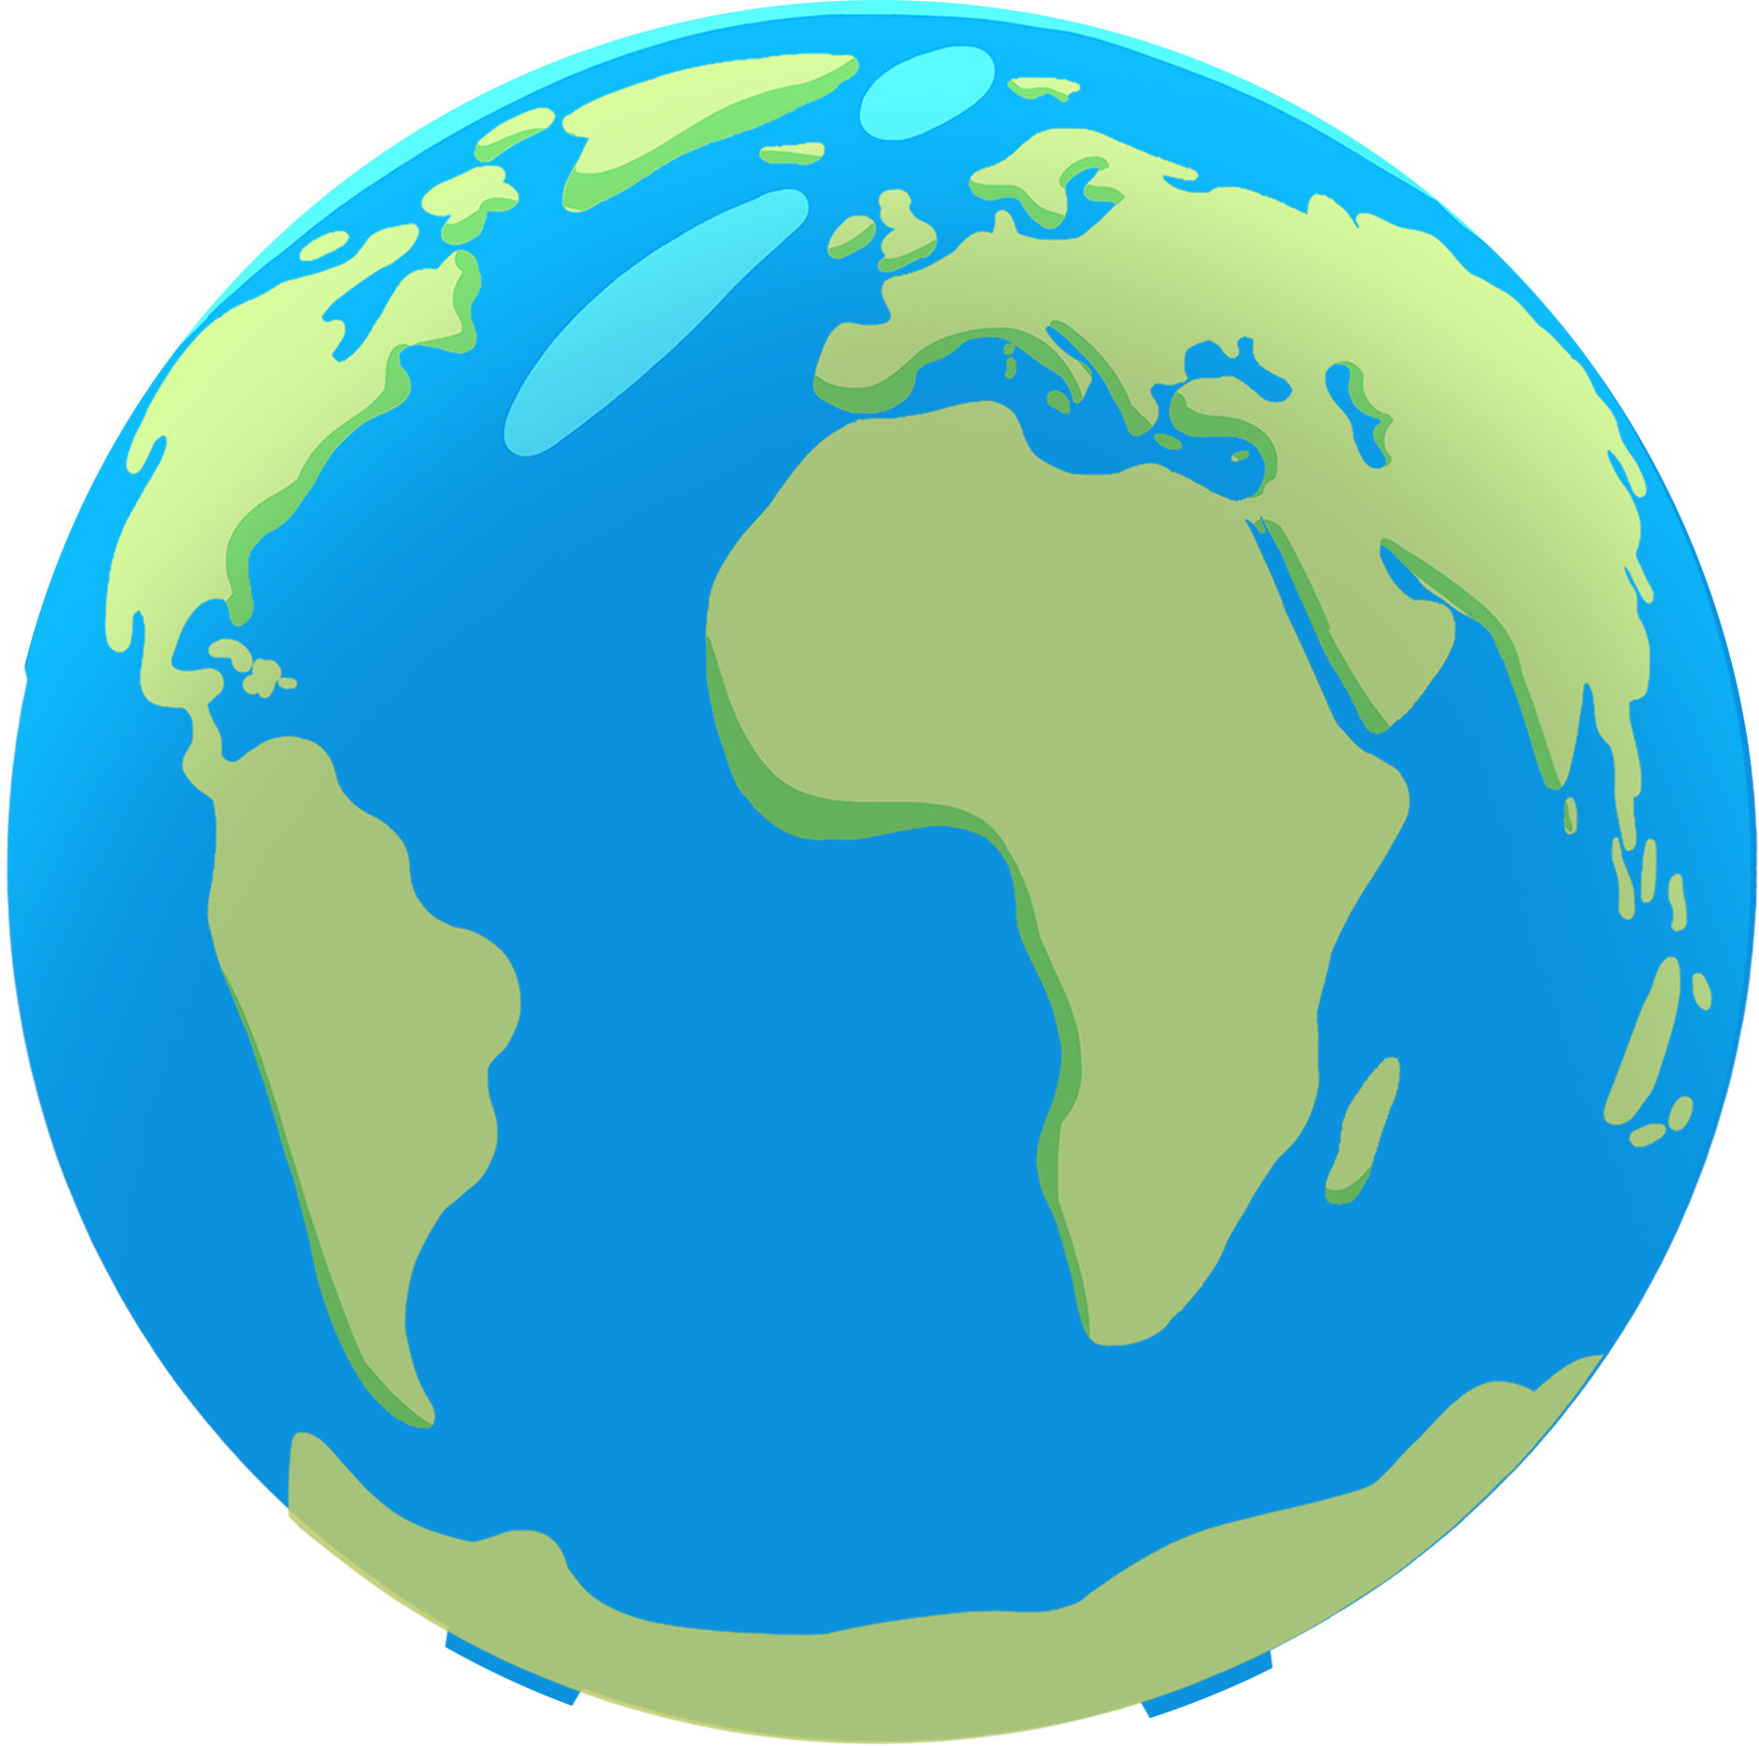
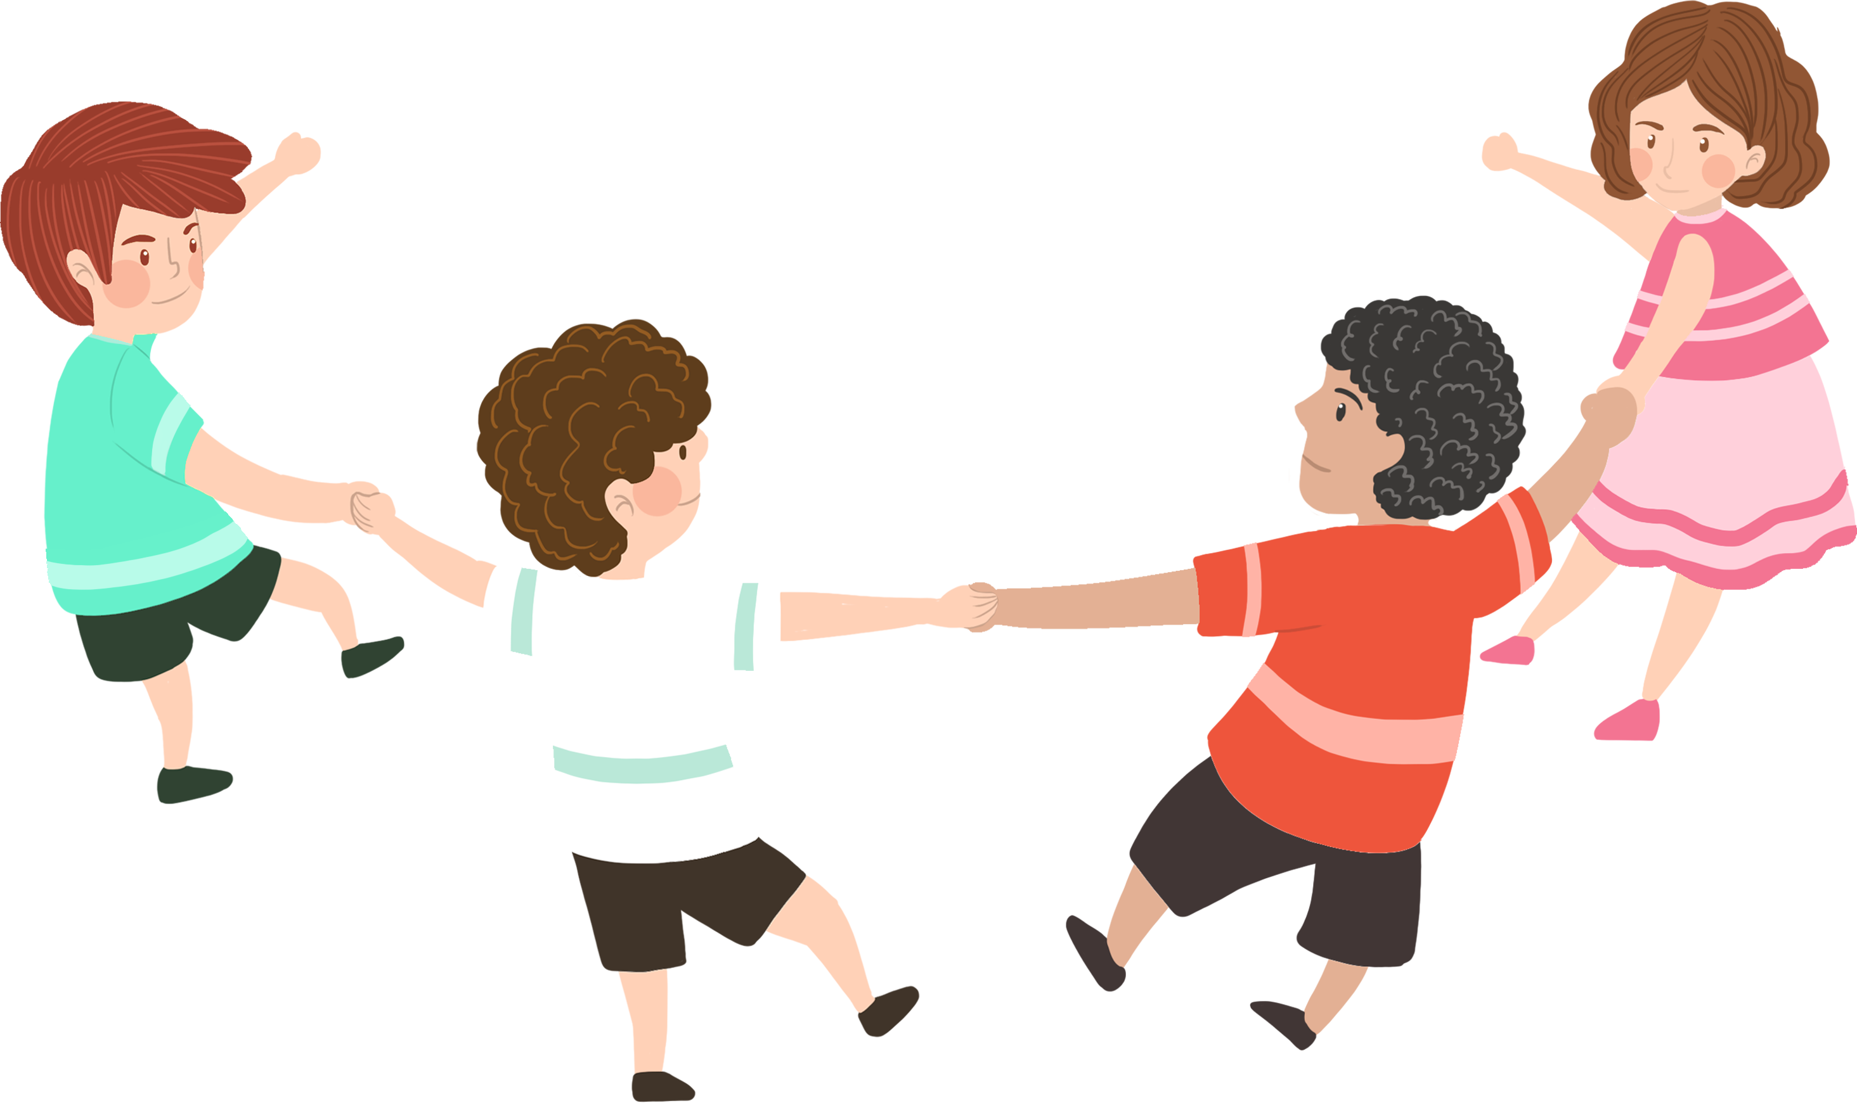

UBND QUẬN LONG BIÊN
TRƯỜNG TIỂU HỌC ÁI MỘ B

Slide 2


Hãy nói về quang cảnh thiên nhiên nơi em sống.

Slide 3

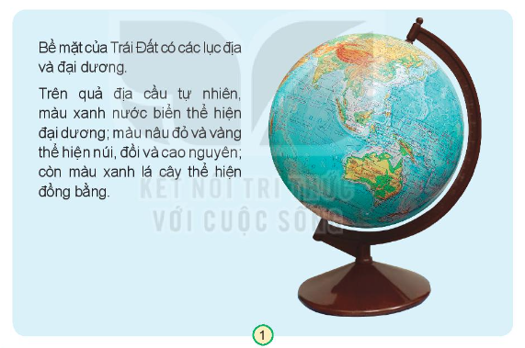
1. Đọc thông tin và quan sát quả địa cầu, em hãy:
Chỉ đại dương và lục địa.
Nhận xét diện tích của hai phần này.

Slide 4
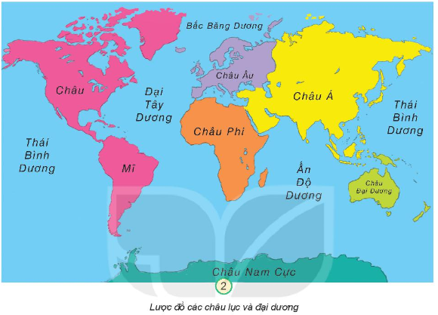





2. Quan sát lược đồ hình 2, em hãy tìm và nói tên các châu lục, đại dương.
Thảo luận
nhóm đôi

Slide 5

Tên 6 châu lục là: châu Á, châu Âu, châu Phi, châu Mĩ, châu Đại Dương, châu Nam Cực và có 4 đại dương là Bắc Băng Dương, Thái Bình Dương, Đạo Tây Dương, Ấn độ Dương).

Slide 6
Chỉ vị trí của Việt Nam trên lược đồ.

Slide 7
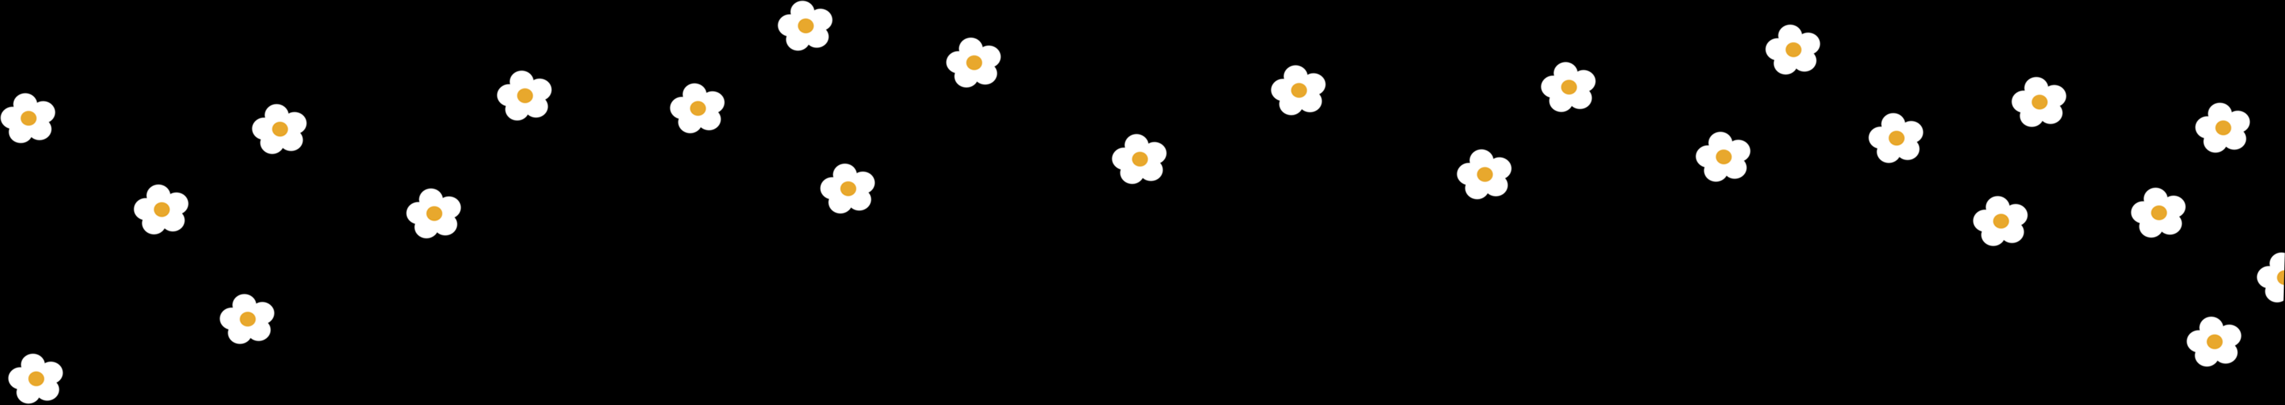
LUYỆN TẬP

Slide 8
Quan sát quả địa cầu và chia sẻ với bạn
Từng châu lục tiếp giáp với đại dương nào?
Nước Việt Nam nằm ở châu lục nào? Tiếp giáp với biển thuộc đại dương nào?

Slide 9
Châu Á tiếp giáp với Bắc Băng Dương, Thái Bình Dương, Ấn Độ Dương.

Slide 10
Châu Âu tiếp giáp với Bắc Băng Dương, Đại Tây Dương.

Slide 11
Châu Phi tiếp giáp với Ấn Độ Dương, Đại Tây Dương.

Slide 12
Châu Mỹ tiếp giáp với Bắc Băng Dương, Đại Tây Dương, Thái Bình Dương.

Slide 13
Châu Đại Dương tiếp giáp với Thái Bình Dương, Ấn Độ Dương.

Slide 14
Châu Nam Cực tiếp giáp với Thái Bình Dương, Đại Tây Dương, Ấn Độ Dương.

Slide 15
Việt Nam nằm ở châu Á, tiếp giáp với Thái Bình Dương, Ấn Độ Dương, Bắc Băng Dương.

Slide 16


Slide 17





Slide 18

Về nhà:
Sưu tầm tranh ảnh và thông tin về các dạng địa hình: núi, cao nguyên, đồi, đồng bằng.

Slide 19


